Slide 1




NÓI VÀ NGHE
Hạt giống nhỏ

Slide 2
HẠT GIỐNG NHỎ
1. Dựa vào tranh và câu hỏi gợi ý, đoán nội dung từng tranh.

Slide 3
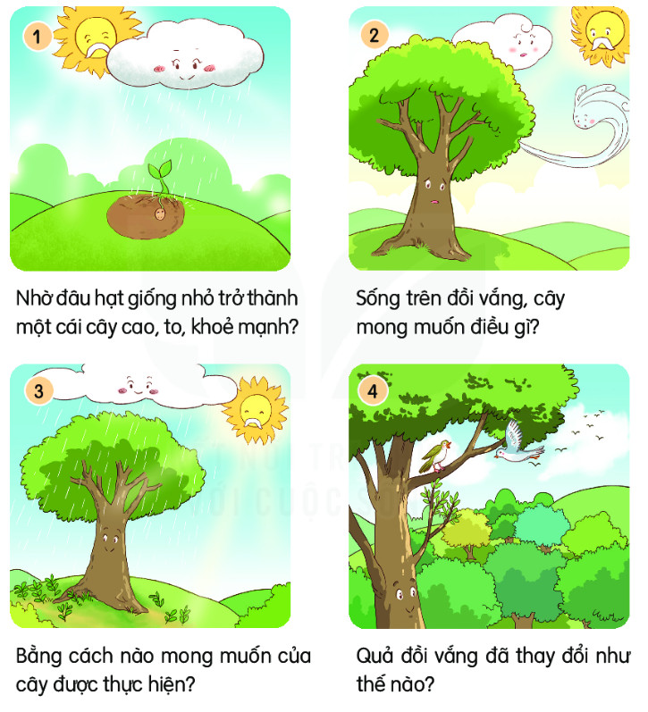

Slide 4

Nhờ đâu hạt giống nhỏ trở thành một cái cây cao, to, khỏe mạnh?
Hạt giống nhỏ trở thành cây cao to là nhờ đất, nắng, mưa,…

Slide 5
Sống trên đồi vắng, cây mong muốn điều gì?
Cây mong muốn quả đồi có thêm nhiều cây khác làm bạn.

Slide 6
Bằng cách nào mong muốn của cây được thực hiện?
Những hạt cây nảy mầm nhờ mưa, nắng.

Slide 7
Quả đồi vắng đã thay đổi thế nào?
Quả đồi có thêm nhiều cây xanh, chim chóc kéo về.

Slide 8
HẠT GIỐNG NHỎ
2. Nghe – kể

Slide 9


Slide 10
HẠT GIỐNG NHỎ
3. Kể lại từng đoạn của câu chuyện

Slide 11
Làm việc nhóm đôi
Thực hành kể cho nhau nghe
Yêu cầu:
Kể đúng nội dung từng bức tranh
Kể đúng giọng đọc của nhân vật
Sử dụng phối hợp ngôn ngữ hình thể

Slide 12


KỂ CHUYỆN

Slide 14

Thi kể chuyện trước lớp

Slide 15
TẠM BIỆT!

